Slide 1
财税〔2017〕37号
培训
广州市海珠区国家税务局

Slide 2
简并税率
13% 11%
广州市海珠区国家税务局

Slide 3
13% 11%
蔬菜
粮食
动物毛绒
动物皮张
玉米胚芽
纤维植物
园艺植物
烟叶
挂面
其他动物组织
巴氏杀菌乳
动物骨粒
林业产品
糖料植物
油料植物
药用植物
姜黄
干姜
食用植物油
自来水
灭菌乳
水产品
畜牧产品
其他植物

Slide 4
13% 11%
冷气
暖气
农机
农药
毛椰子油
沼气
煤气
热水
棕榈油
农膜
橄榄油
核桃油
图书
居民用煤炭制品
天然气
石油液化气
茴油
棉籽油
杏仁油
葡萄籽油
花椒油
杂志
化肥
报纸

Slide 5
13% 11%
石油液化气
牡丹籽油
卷帘机
粘虫板
蔬菜清洗机
农用柴油机
中小学课本配套产品
天然气
养鸡设备系列
农用挖掘机
音像制品
饲料
三轮农用运输车
手扶拖拉机
农用水泵
境外图书
动物尸体降解处理机
养猪设备系列产品
二甲醚
食用盐
电子出版物
频振式杀虫灯
自动虫情测报灯
密集型烤房设备

Slide 6
农产品
财税字〔1995〕52号（农业产品征税范围注释）
农产品补充：挂面、干姜、姜黄、玉米胚芽、动物骨粒
部分货物
国税发〔1993〕151号（增值税部分货物征税范围注释）
食用植物油增加：棕榈油、棉籽油、毛椰子油、核桃油、橄榄油、花椒油、杏仁油、葡萄籽油、牡丹籽油
其他货物
国税发〔1999〕39号（修订饲料注释及加强饲料征免增值税）
电子产品：音像制品、电子出版物
奶：巴氏杀菌乳、灭菌乳
气：由石油半生气加工压缩而成的石油液化气、西气东输项目上游中外合作开采天然气
印刷制品：中小学课本配套产品（纸制品或图片）、国内印刷企业承印的经新闻出版主管部门批准印刷且采用国际标准书号编序的境外图书
农机补充：农用水泵、农用柴油机、不带动力的手扶拖拉机、三轮农用运输车、密集型烤房设备、频振式杀虫灯、自动虫情测报灯、粘虫板、卷帘机、农用挖掘机、养鸡设备系列、养猪设备系列产品、动物尸体降解处理机、蔬菜清洗机
化学物：二甲醚、食用盐

Slide 7
纳税人购进农产品抵扣进项税额：
取得一般纳税人开具的专票或海关缴款书
以注明的增值税额为进项税额
从小规模纳税人取得专票
以专票上注明的金额和11%的扣除率计算进项税额
取得（开具）农产品销售发票或收购发票
以发票上注明的农产品买价和11%的扣除率计算进项税额

Slide 8
特别规定：
纳税人从批发、零售环节购进使用免征增值税政策的蔬菜、部分鲜活肉蛋而取得的普通发票，不得作为计算抵扣进项税额的凭证。
纳税人购进农产品既用于生产销售或委托受托加工17%税率货物又用于生产销售其他货物服务的，应当分别核算用于生产销售或委托受托加工17%税率货物和其他货物服务的农产品进项税额。
营业税改征增值税试点期间，纳税人购进用于生产销售或委托受托加工17%税率货物的农产品维持原扣除力度不变。
13%

Slide 9
维持原扣除力度
销售
17%
抵扣
13%
销售
11%
抵扣
11%

Slide 10
一般纳税人
小规模纳税人
销售发票或收购发票
13%
13%
13%
分别核算的意义
分别核算
一般纳税人
小规模纳税人
销售发票或收购发票
11%
3%
11%
不分别核算

Slide 11
中华人民共和国增值税暂行条例
（国务院令第538号）
购进农产品，除取得增值税专用发票或者海关进口增值税专用缴款书外，按照农产品收购发票或者销售发票上注明的农产品买价和13%的扣除率计算的进项税额。进项税额计算公式：进项税额=买价X扣除率
销售发票
财务部、国家税务总局关于简并增值税税率
有关政策的通知（财税【2017】37号）
取得（开具）农产品销售发票或收购发票的，以农产品销售发票或收购发票上注明的农产品买价和11%的扣除率计算进项税额。
农业生产者销售自产农产品使用免征增值税政策而开具的普通发票

Slide 12
特别规定：
纳税人从批发、零售环节购进使用免征增值税政策的蔬菜、部分鲜活肉蛋而取得的普通发票，不得作为计算抵扣进项税额的凭证。
纳税人购进农产品既用于生产销售或委托受托加工17%税率货物又用于生产销售其他货物服务的，应当分别核算用于生产销售或委托受托加工17%税率货物和其他货物服务的农产品进项税额。
营业税改征增值税试点期间，纳税人购进用于生产销售或委托受托加工17%税率货物的农产品维持原扣除力度不变。
13%

Slide 13
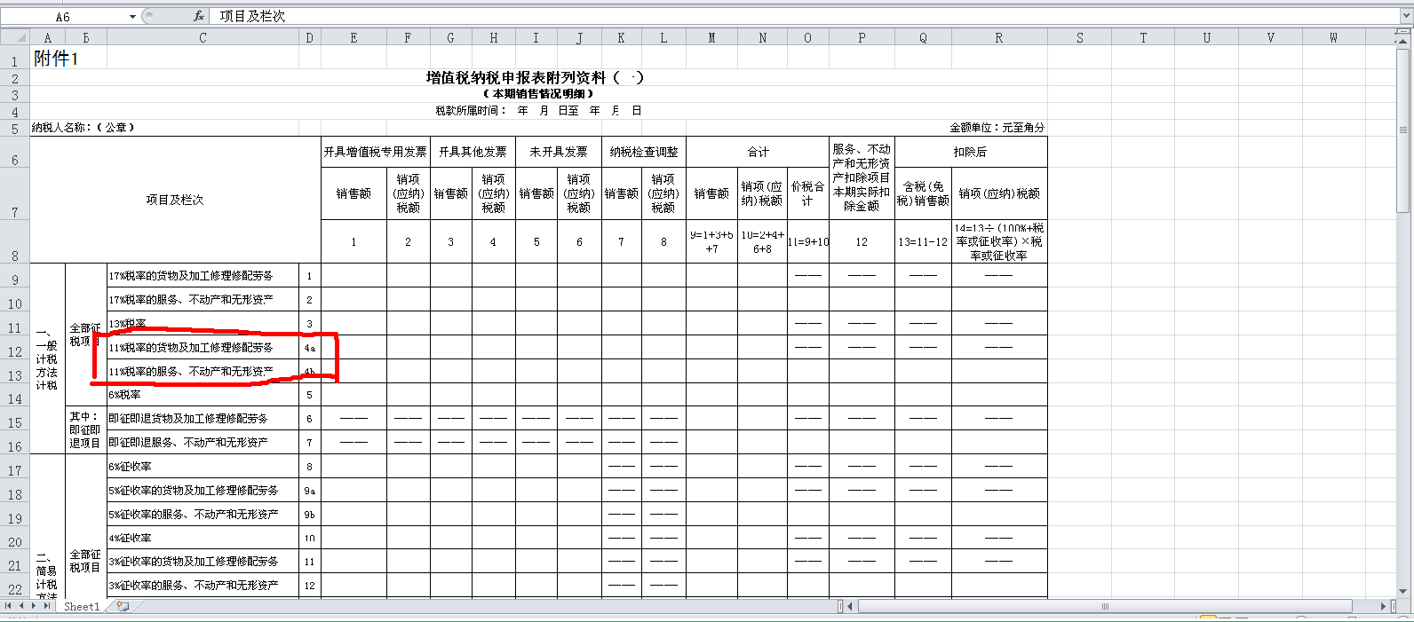
附表一的变化

Slide 14
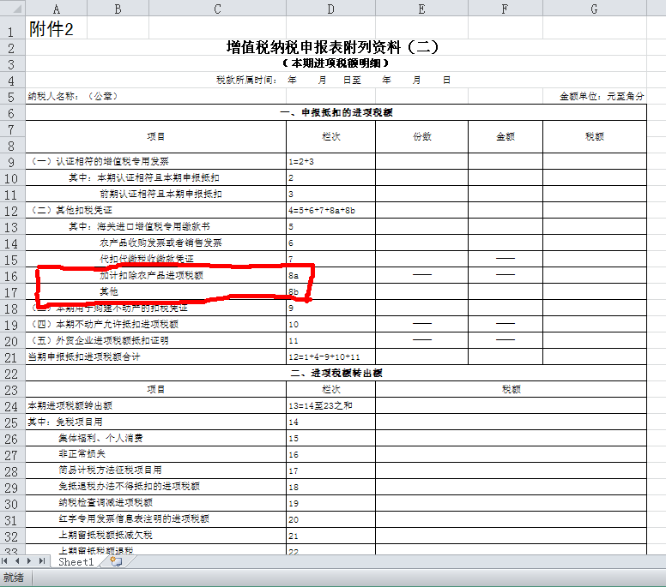
附表二的变化

Slide 15
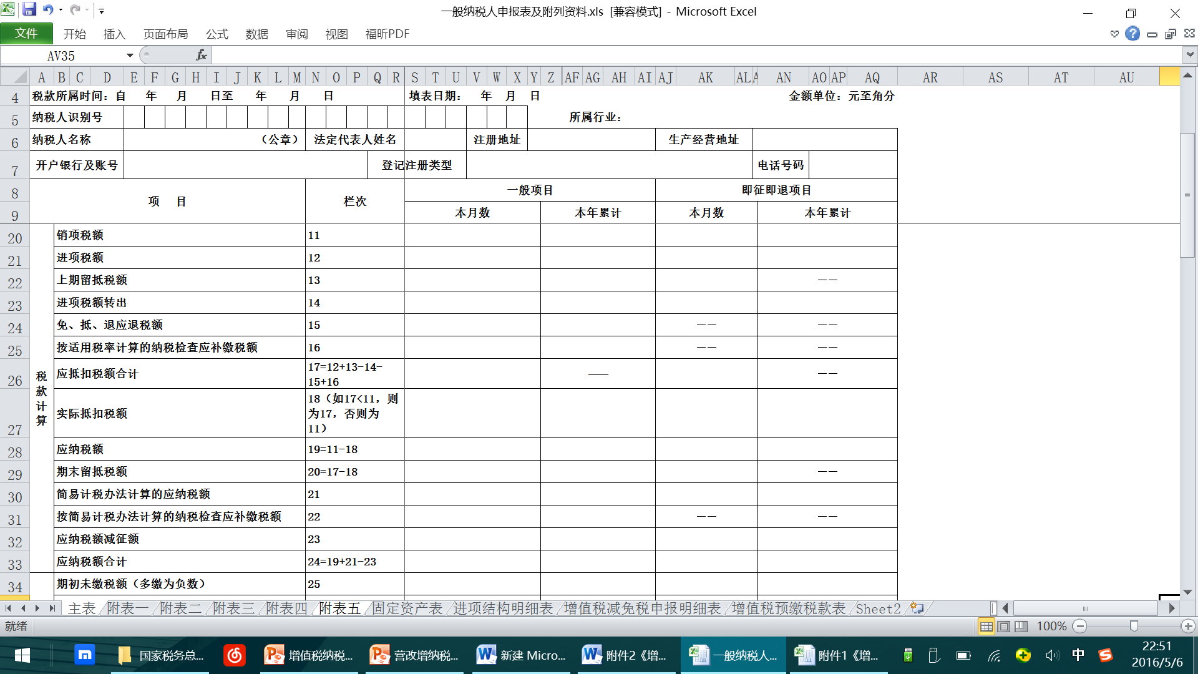
主表相关栏次的变化1
第11栏，一般计税方法计算的销项税额。 有扣除项目的，本栏应填写扣除之后的销项税额。
一般项目本月=附表（一） 第10列（第1+3+4a-6行）+第14列（第2+4b+5-7行）。

Slide 16
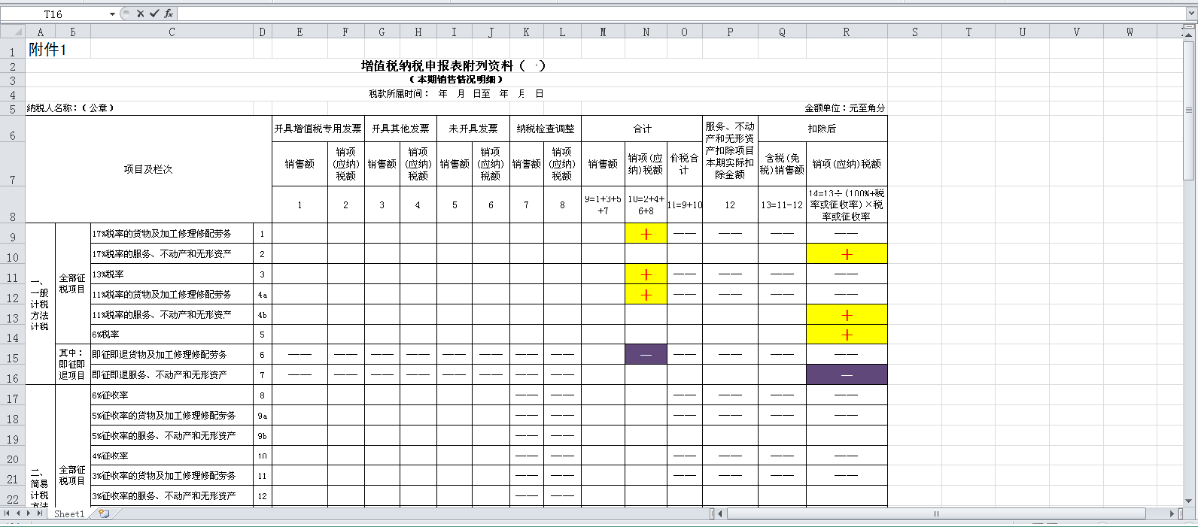
对应的相关栏次

Slide 17
主表相关栏次的变化2
第18栏，一般项目本年累计，填写货物和劳务挂账留抵税额本期实际抵减一般货物和劳务应纳税额的数额。

Slide 18
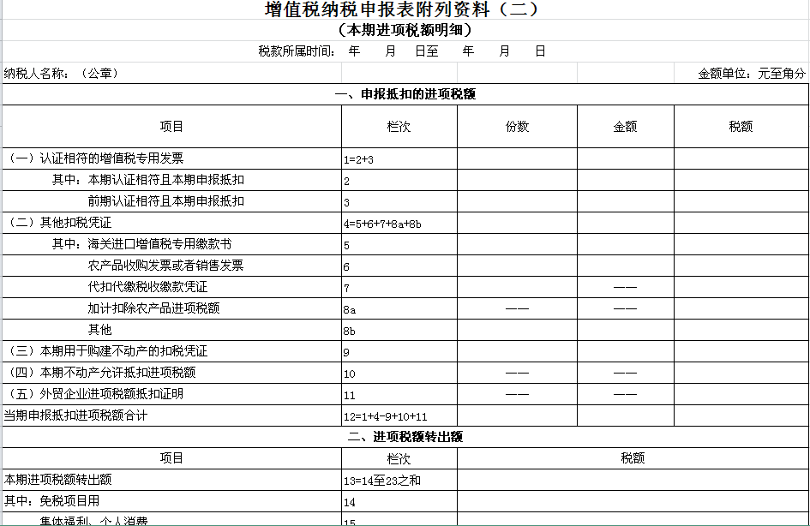
附表二的填写变化
第6栏，购进农业生产者资产农产品取得（开具）的农产品销售发票或收购发票及从小规模纳税人处购进农产品时取得增值税专用发票情况。
税额栏=农产品销售发票或者收购发票上注明的农产品买价×11%+增值税专用发票上注明的金额×11%

Slide 19
温馨提示：执行农产品增值税进项税额核定扣除办法的，填写当期允许抵扣的农产品增值税进项税额，不填写“份数”“金额”。

Slide 20
第8a栏，购进的农产品用于生产销售或委托加工17%税率货物时，为维持原农产品扣除力度不变加计扣除的农产品进项税额。
该栏不填写“份数”“金额”。
13%－11%=2%

Slide 21
这里涉及的增值税专用发票均不包含从小规模纳税人处购进农产品时取得的专用发票，但购进农产品未分别核算用于生产销售17%税率货物和其他货物服务的农产品进项税额情况除外。

Slide 22
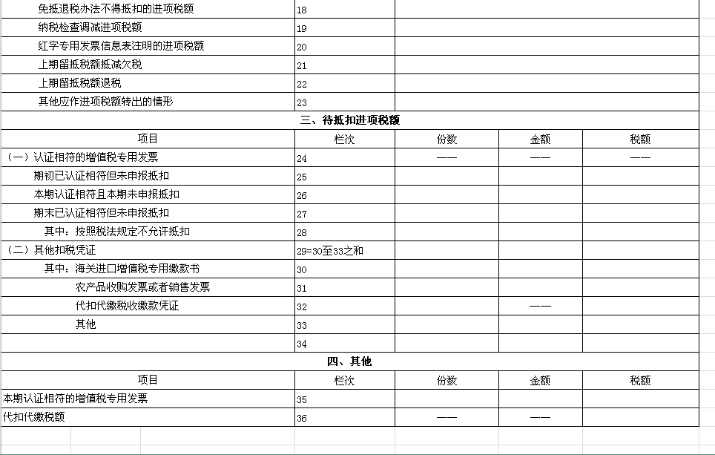
第31栏，已取得但截至本期期末仍未申报抵扣的农产品收购发票和农产品销售普通发票及从小规模纳税人处购进农产品时取得增值税专用发票情况。（辅导期）

Slide 23
这里涉及的增值税专用发票均不包含从小规模纳税人处购进农产品时取得的专用发票，但购进农产品未分别核算用于生产销售17%税率货物和其他货物服务的农产品进项税额情况除外。

